Slide 1
Тема: Почему от солнечного света темнеет кожа?
Авторы: Меркурьев Иван, Марков Евгений, учащиеся 9Б класса
Руководитель: Черепанова С.В., учитель физики

Slide 2
Содержание
Цели и задачи проекта
Загар с научной точки зрения
3. Загар в истории 4. Результаты и вывод
5. Литература

Slide 3
Цели и задачи
Главной нашей задачей было ответить на вопросы:
1. Что такое загар? 2. Что такое меланин? 3. Почему кожа загорает?
Главная цель презентации: узнать, почему от солнечного света темнеет кожа.

Slide 4
Загар с научной точки зрения
Загар — изменение цвета кожи (потемнение кожи) под воздействием ультрафиолетовых лучей вследствие образования и накопления в нижних слоях кожи специфического пигмента (меланина). Меланин — это пигмент, который выполняет важные функции – окрашивает волосы, кожу, радужку глаз в определенный цвет и участвует в образовании ровного загара. Синтез меланина осуществляется за счет меланоцитов – клеток, которые защищают организм от негативного воздействия окружающей среды.

Slide 5
Загар в истории
Ещё в древности было подмечено, что темный оттенок кожи визуально огрубляет внешность. Потому загар считался символом мужественности. В искусстве Древнего Египта, на помпейских фресках и картинах европейских художников мужчины, как правило, изображались загорелыми, а женщины светлокожими.
В Древней Греции загорелым полагалось быть спортсмену и воину, тогда как женщина, хранительница домашнего очага, должна была тщательно прятаться от солнца. И загар стал неотъемлемой принадлежностью совершенного мужского тела, как результат усердных занятий на свежем воздухе.
До XX века аристократия избегала загара, так как загар являлся уделом постоянно работающих в поле крестьян

Slide 6
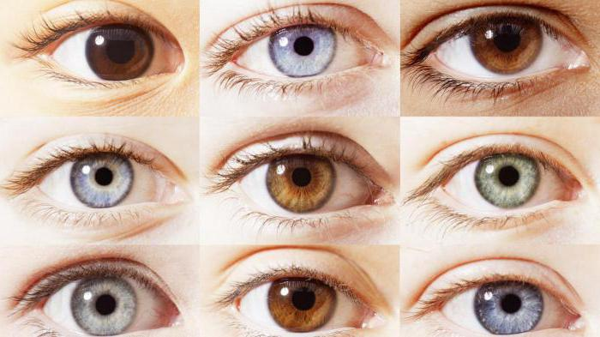
От чего зависит цвет глаз?
Цвет глаз человека определяется количеством пигмента радужки. Меланин защищает глаза от избыточного количества солнечного света

Slide 7
Чем определяется цвет кожи человека?
Цвет кожи у человека определяется, в основном, коричневым пигментом меланин. Доля меланина в коже обусловлена генетически, однако в рамках определённого интервала она зависит и от интенсивности ультрафиолетового излучения, попадающего на кожу.
Цвет кожи темнеет при повышенных дозах ультрафиолетовых лучей.
Как уже было упомянуто ранее, при продолжительном нахождении на солнце клетки организма человека начинают вырабатывать особое вещество– меланин. Таким образом человек приобретает загар, а его кожа становится менее восприимчивой к воздействию солнечных лучей.

Slide 8
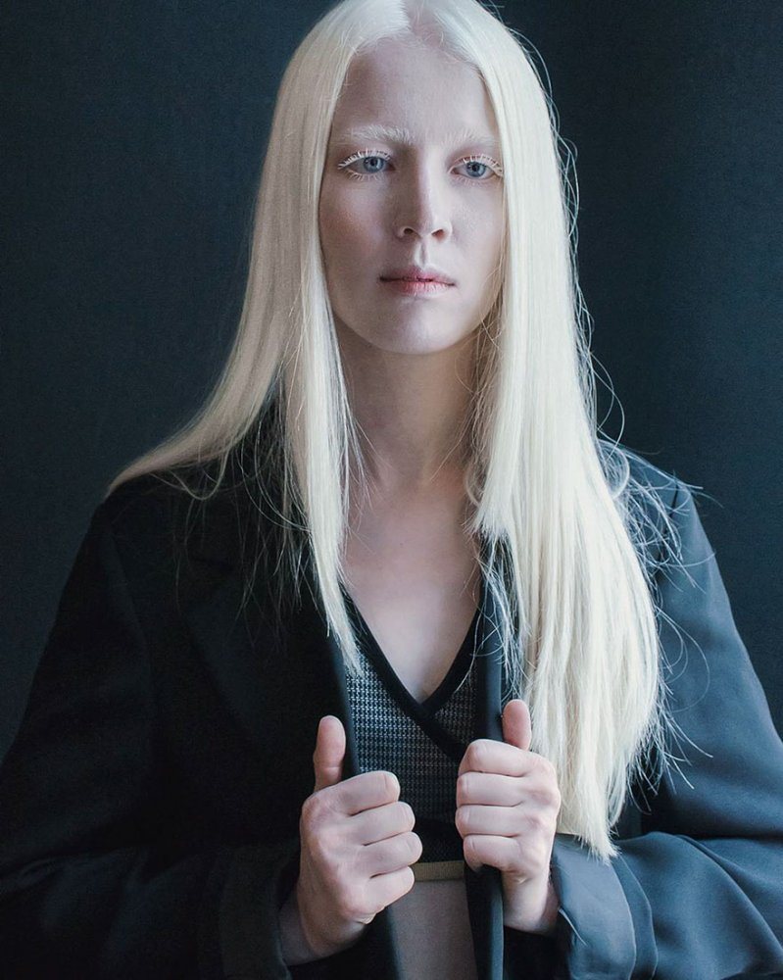
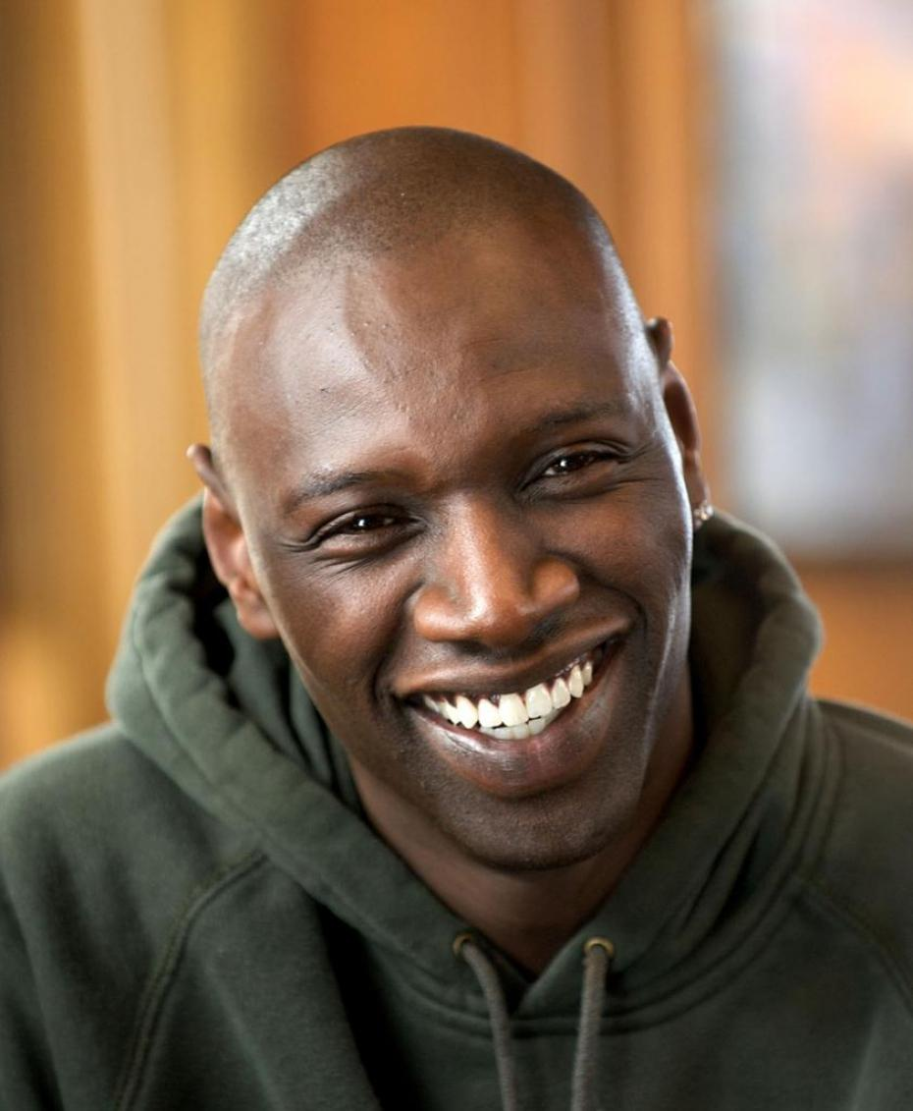
Люди с разным цветом кожи
Альбинос. Полное отсутствие меланина
Темнокожий человек. Большое содержание меланина.

Slide 9
Результаты и вывод
Из всего вышесказанного следует:
а) Цвет кожи, волос, глаз зависит от пигмента меланина
б) При продолжительном нахождении человека на солнце цвет его кожи темнеет – происходит загар
в) Меланин защищает кожу от ультрафиолетовых лучей
с) Загар (потемнение кожи от солнечных лучей) напрямую зависит от количества меланина и ультрафиолетовых лучей.

Slide 10
Источник:
Интернет-сайт www.wikipedia.org.
Спасибо за внимание!

